Slide 1
Base de datos para personaje de Genshin impact
Profesor:
Pedro Alejandro Salas Vergara
Integrantes:
Diego Silva Madariaga
Ignacio Francia

Slide 2

Introduccion
Genshin Impact y el Problema de Equipamiento
Genshin Impact es un juego con cientos de armas y artefactos. Elegir el mejor equipamiento para cada personaje es difícil debido a las combinaciones posibles. Cada personaje tiene estadísticas base, mientras que las armas y artefactos poseen sus propias estadísticas, lo que complica la optimización.

Slide 3
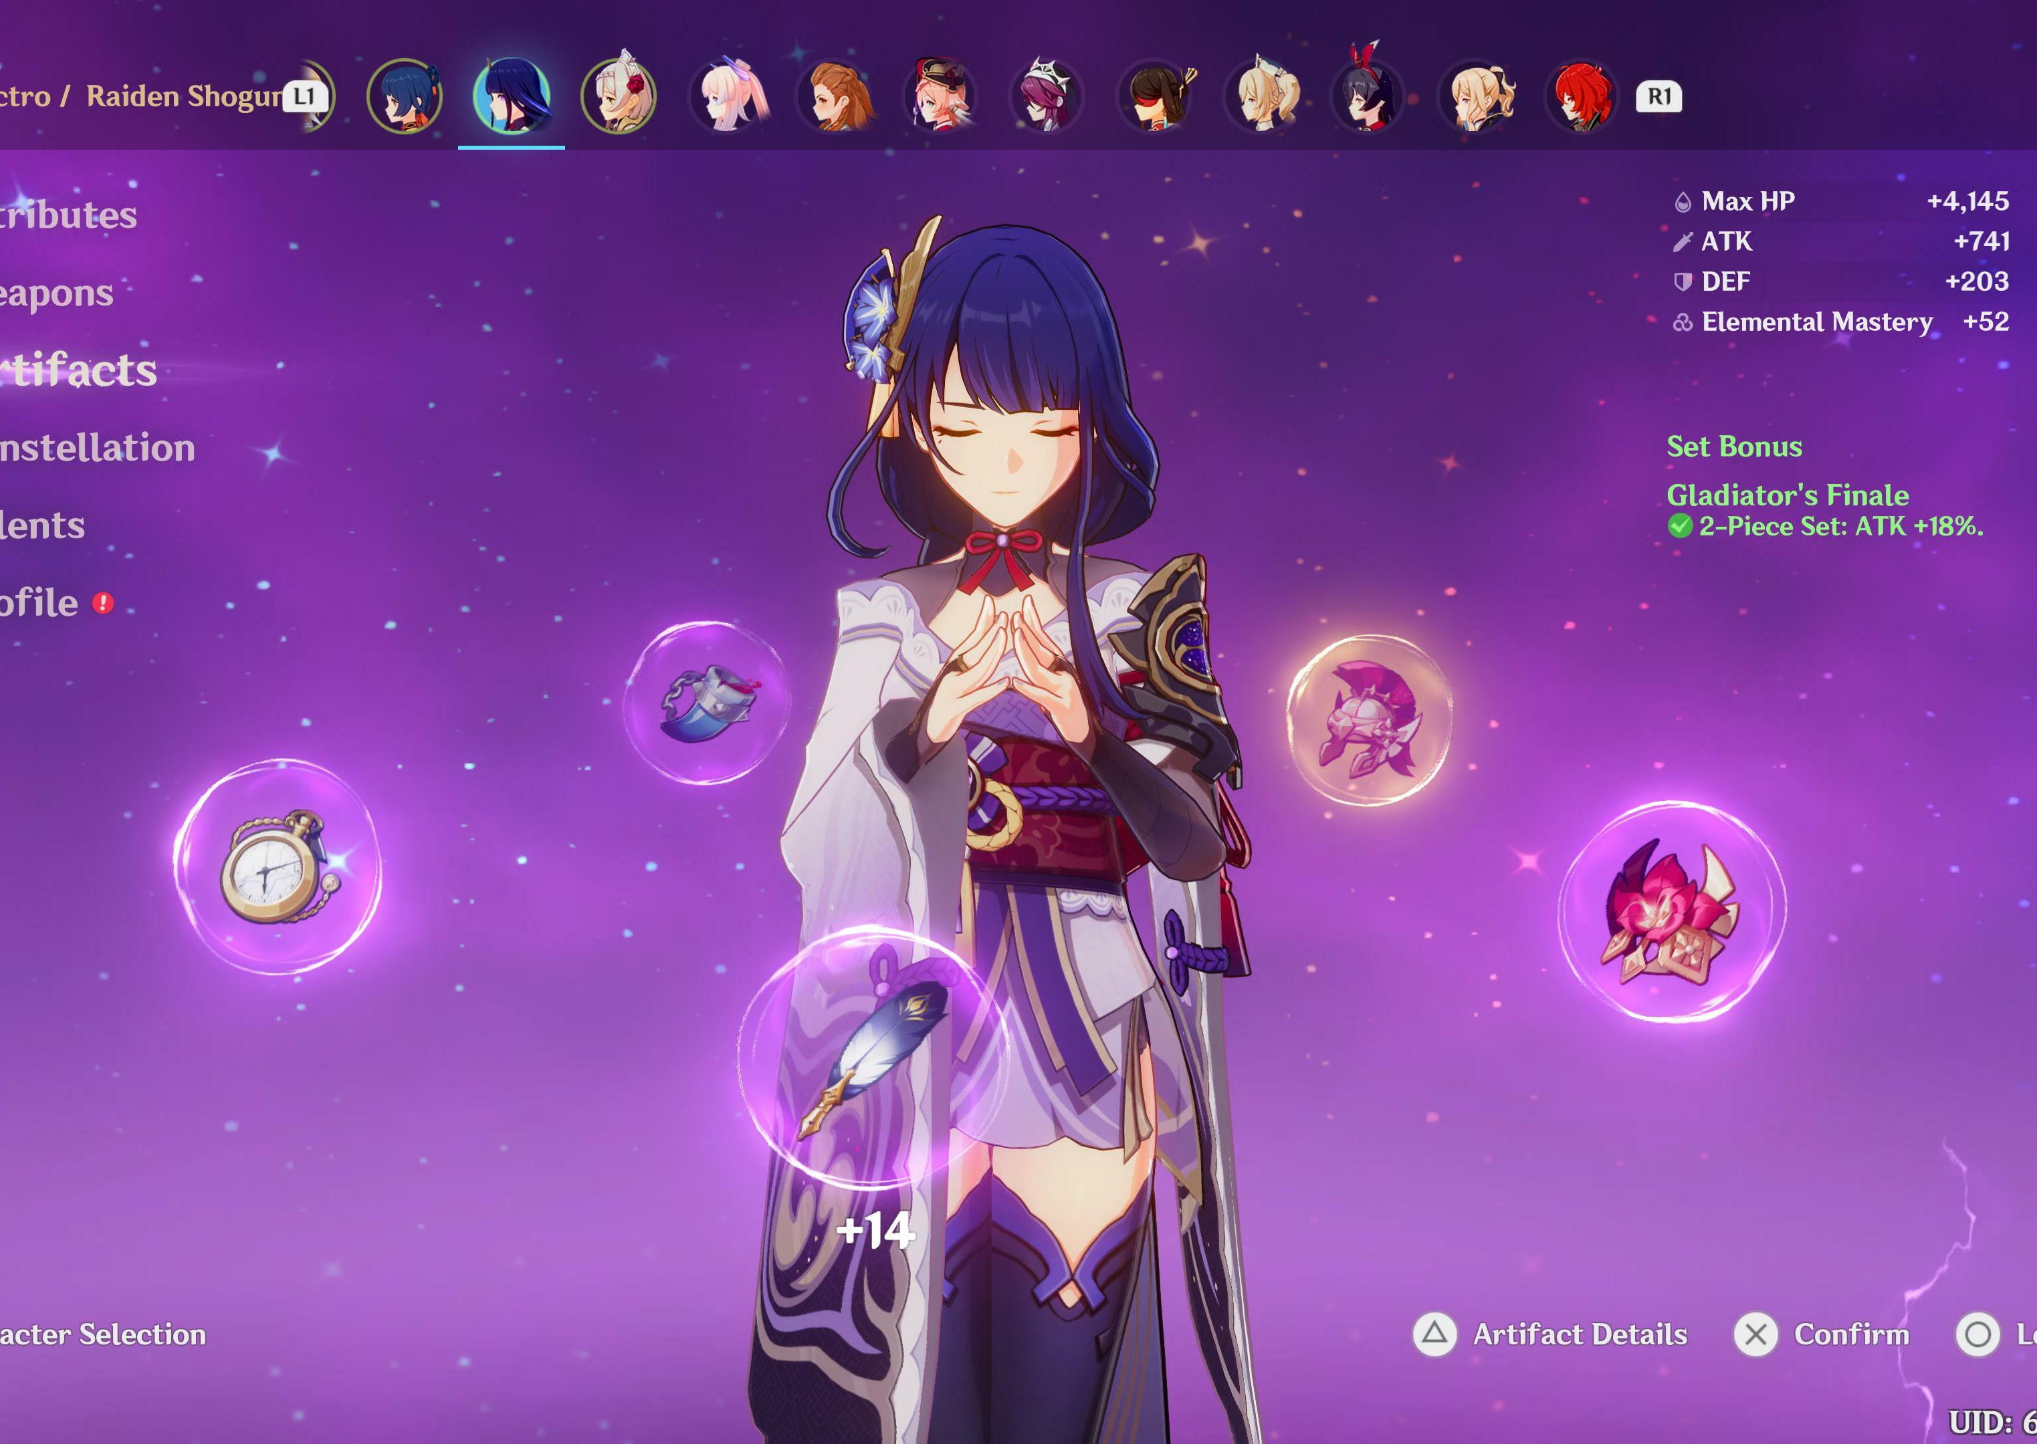
Objetivos
Generales:Crear una base de datos eficiente para identificar la mejor combinación de equipamiento para cada personaje.
Específicos:visualizar armas y artefactos con sus estadísticas y otros elementos mediante consultas y gráficos en Power BI.

Slide 4

Creación de la base de datos
La base de datos fue creada desde cero con datos de Genshin Impact, utilizando Azure SQL Database para almacenarla en la nube.
VC Code se empleó para manipularla. Los datos fueron extraídos manualmente, procesados y organizados antes de crear cuatro tablas principales

Slide 5
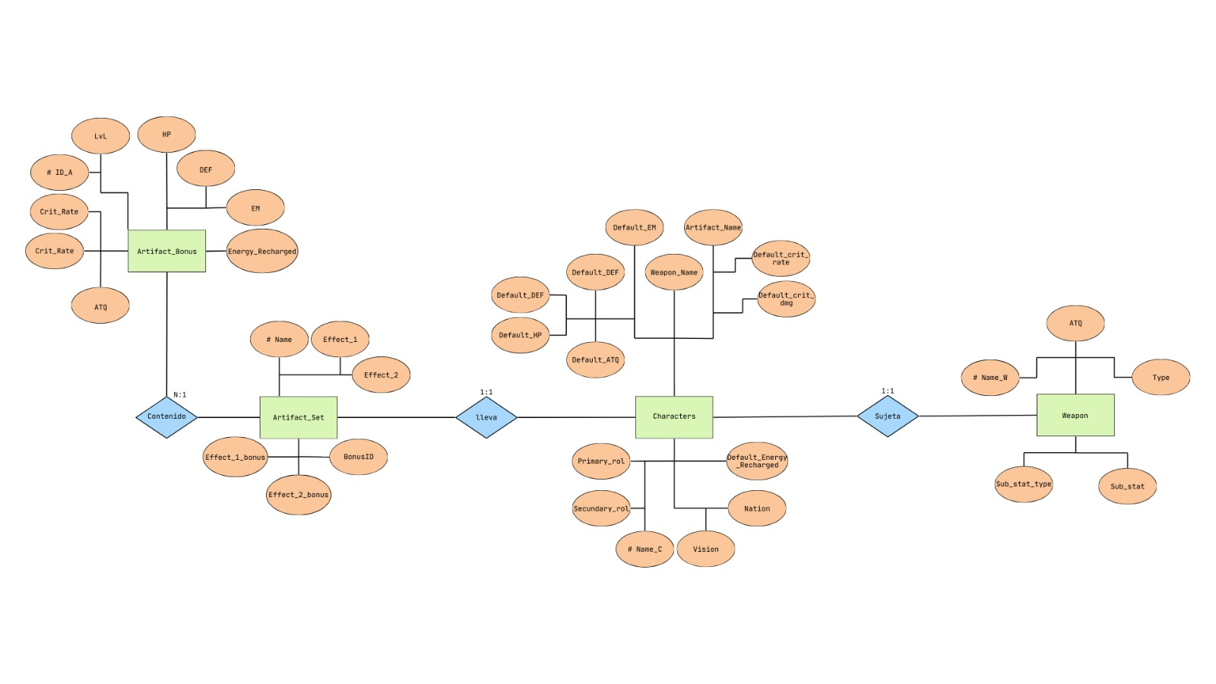
Modelo entidad relación

Slide 6

Principales Errores
Problemas con permisos de acceso debido a una IP dinámica, lo que impedía el ingreso constante a la base de datos. Esto se resolvió otorgando permisos manuales a la nueva IP cada vez que cambiaba.
Restricciones para crear llaves foráneas y realizar inserts. Esto se solucionó asignando permisos MASTER al usuario desde el portal de Azure.

Slide 7

Visualización de datos

Slide 8
Visualización de datos

Slide 9
Visualización de datos

Slide 10

Consultas SQL
DCL (Data Control Language)
Otorgar permisos de lectura a un usuario específico
DDL (Data Definition Language)
Agregar una nueva columna.
DML (Data Manipulation Language)
Insertar datos en una entidad específica

Slide 11

Conclusiones
El proyecto se completo de manera exitosa se creó una base de datos que muestra la mejor configuración de equipamiento para los personajes y, además, se vinculó con POWER BI para generar gráficos que permiten analizar estadísticas adicionales.

